Slide 1

«В книжной памяти – мгновения войны»
Читаем рассказ
Андрея Зеленина
«Ленинградская игрушка»
МАОУ «Гимназия № 10» г.Перми
6 мая 2019 г.

Slide 2

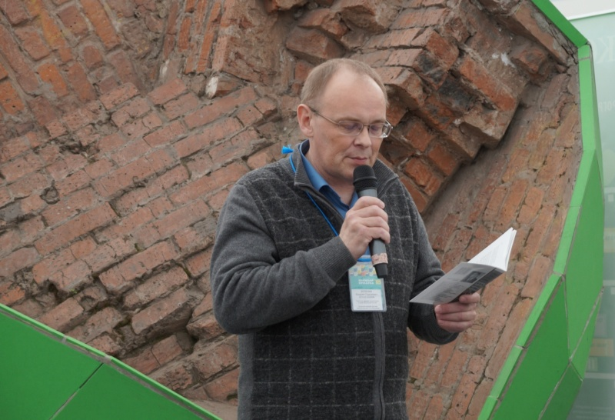

Андрей Зеленин

Slide 3
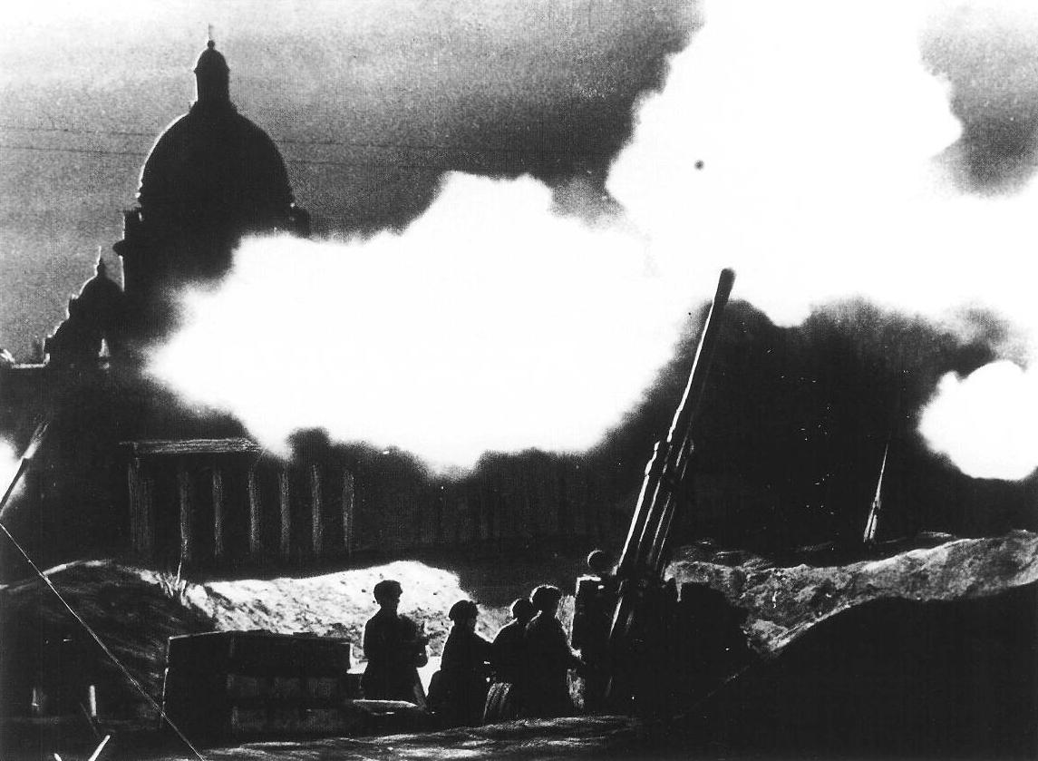

Slide 4
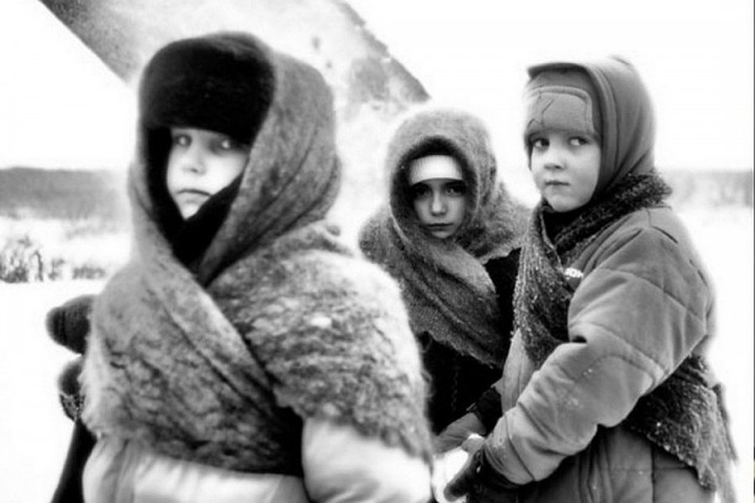

Slide 5
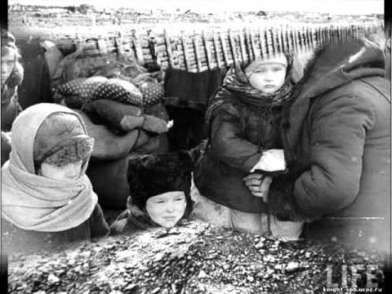

Slide 6
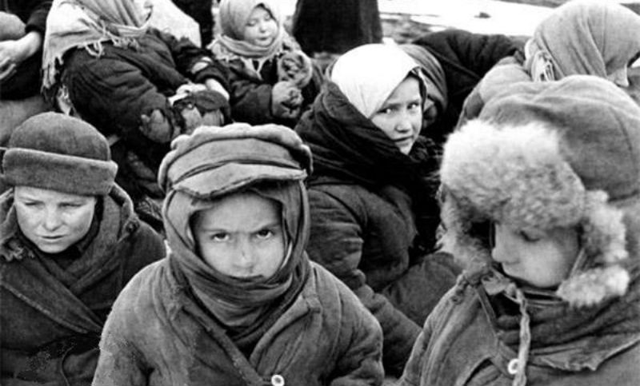

Slide 7
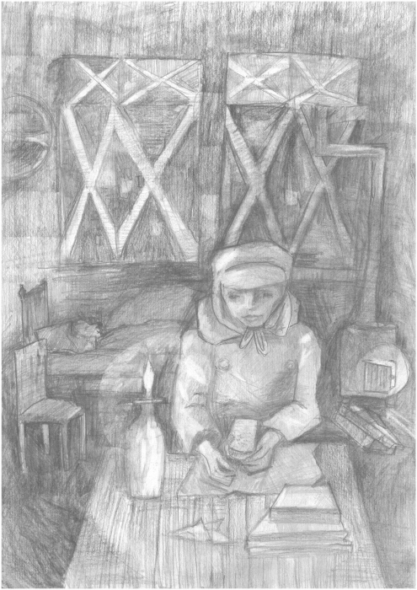

Slide 8
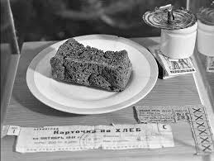
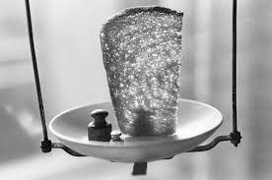
Ленинградская пайка, паек

Slide 9
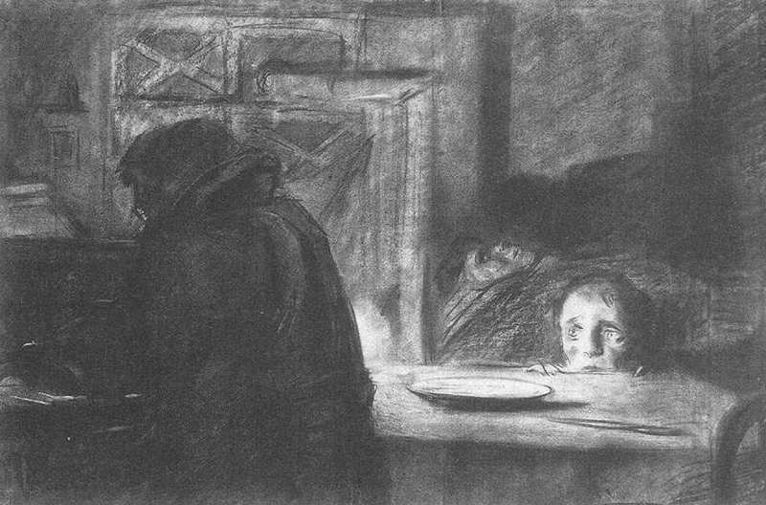

Slide 10
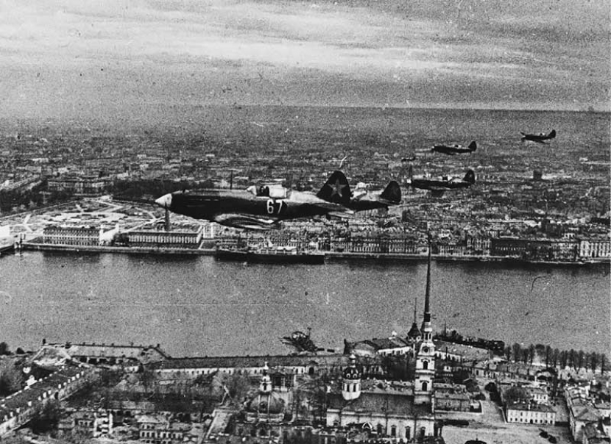

Slide 11
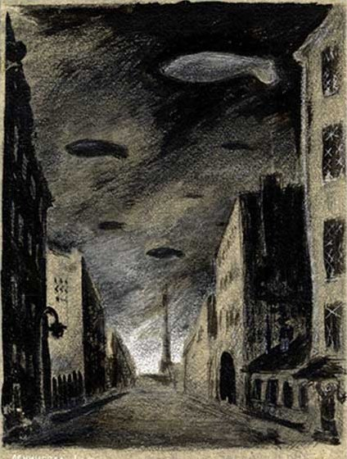

Slide 12
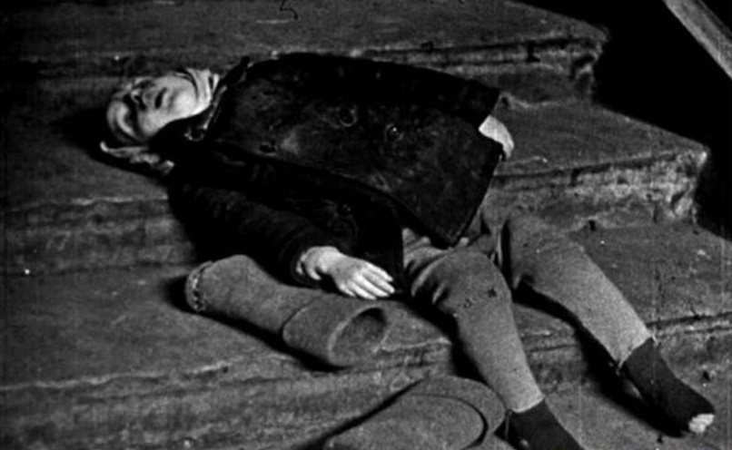

Slide 13
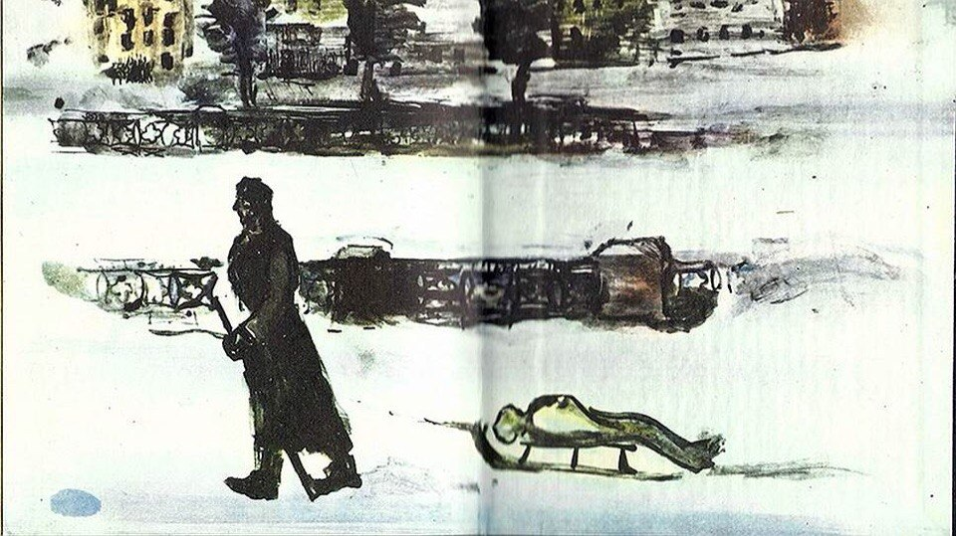

Slide 14
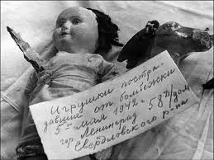
Пос­ле вой­ны в Му­зей блокады и обо­роны Ле­нин­гра­да бы­ли пе­реда­ны иг­рушки, с ко­торы­ми де­ти не рас­ста­вались ни во вре­мя бом­бе­жек, ни при эва­ку­ации.
А в 2003 го­ду со дна Ла­дож­ско­го озе­ра под­ня­ли иг­рушки, ко­торые про­лежа­ли там поч­ти 60 лет пос­ле то­го, как бар­жу, пе­рево­зив­шую де­тей на Боль­шую зем­лю, раз­бомби­ла не­мец­кая ави­ация.

Slide 15
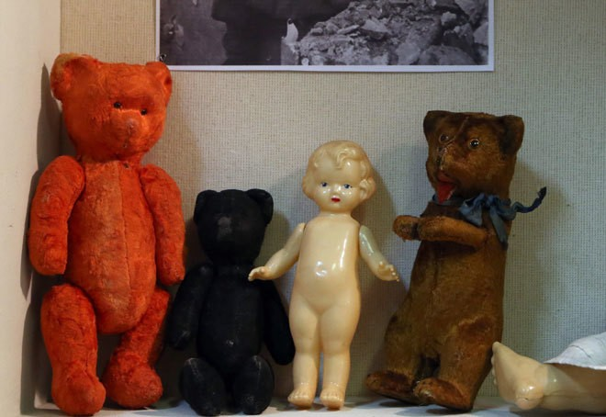
Игрушки, принадлежавшие детям блокадного Ленинграда,
на выставке Петербургского музея кукол «Игрушки блокадных дней»,
2017 год

Slide 16
Творческое задание: сделать иллюстрацию к прослушанному тексту

